Slide 1
Présentation de l’interface de VPL
IniRobot scolaire - Licence Creative Commons CC-BY

Slide 2
Source : https://www.thymio.org/fr/programmer/vpl/
Notes:
Présentation de l’interface de VPL. Ignorer les commandes qui ne seront pas utilisées.

Slide 3
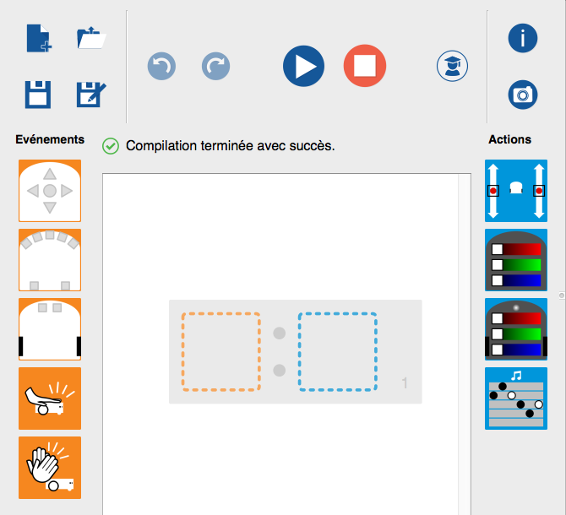
Exécuter le programme
Arrêter le programme
Blocs « action »
Blocs
« événement »
Zone centrale de programmation
Notes:
Présentation de l’interface de VPL. Ignorer les commandes qui ne seront pas utilisées.

